Slide 1
Изменения в ЕГЭ по химии 2025
Унгарова И.Г.

Slide 2
Осталось прежним
максимальный балл за экзамен равен 56;
порог для сдачи ЕГЭ — 11,
для поступления — 13 баллов.

Slide 3
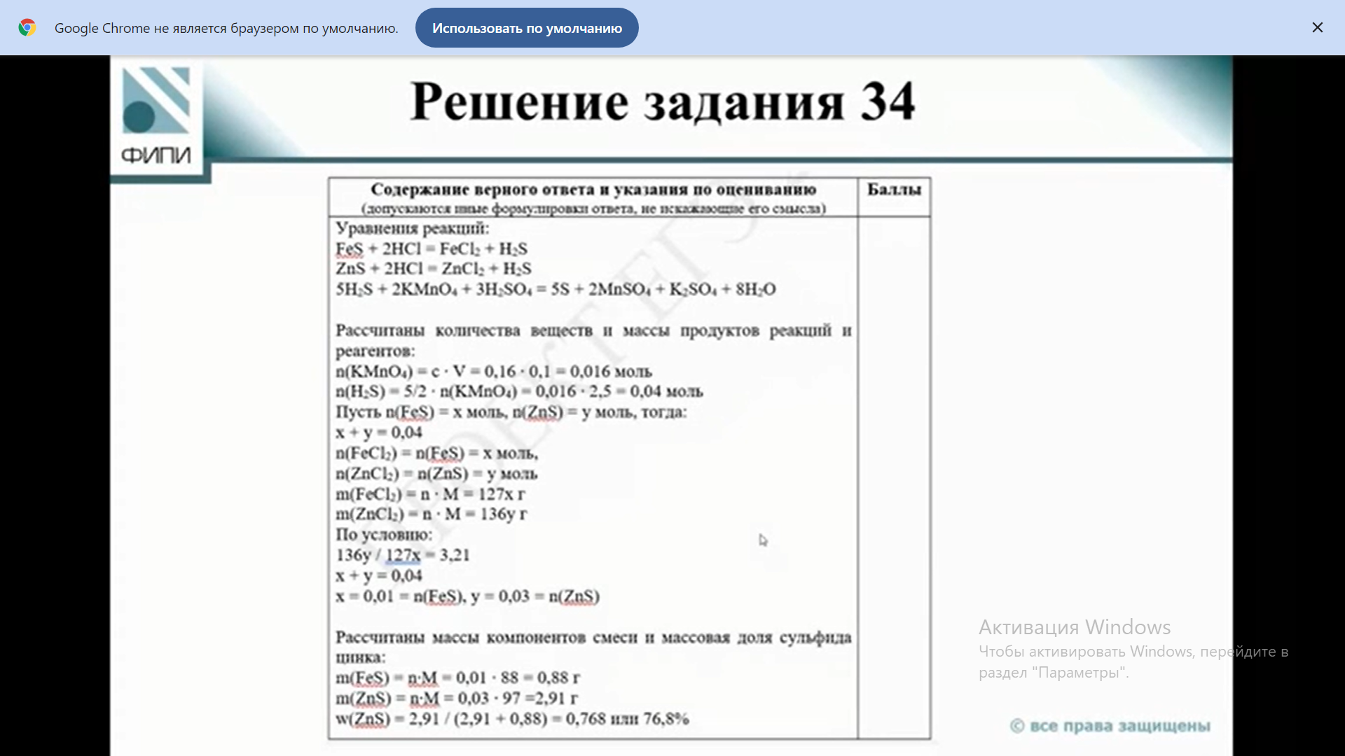

Slide 4
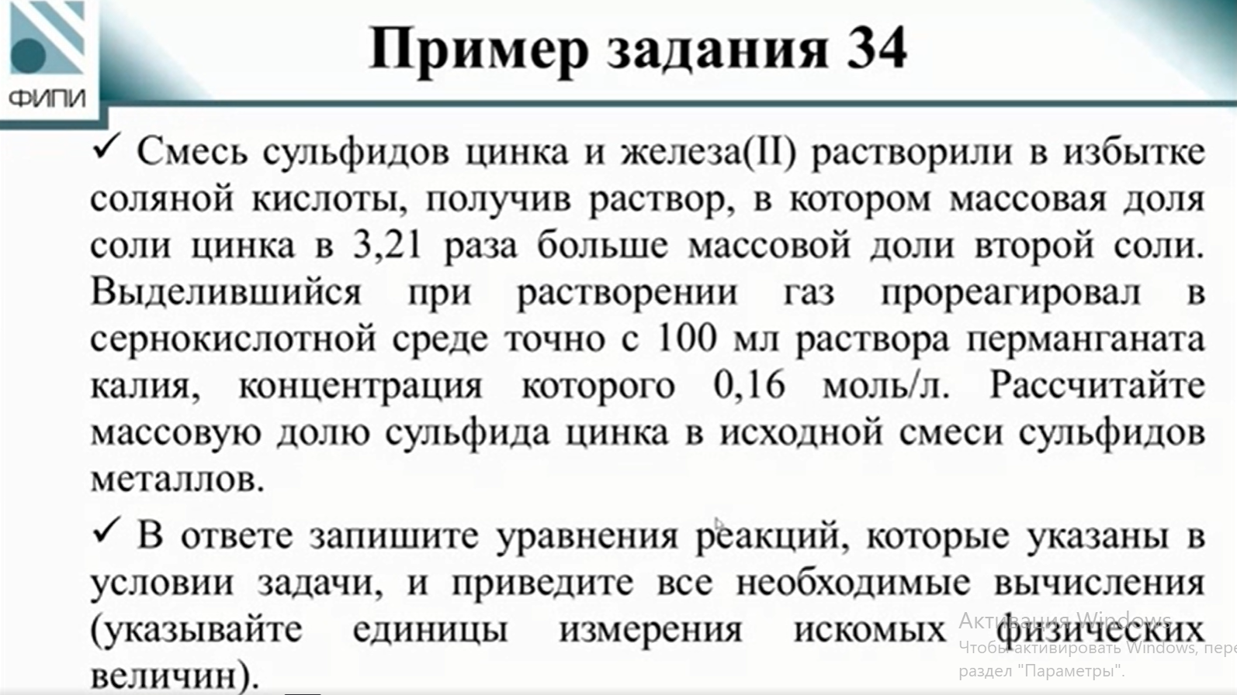

Slide 5
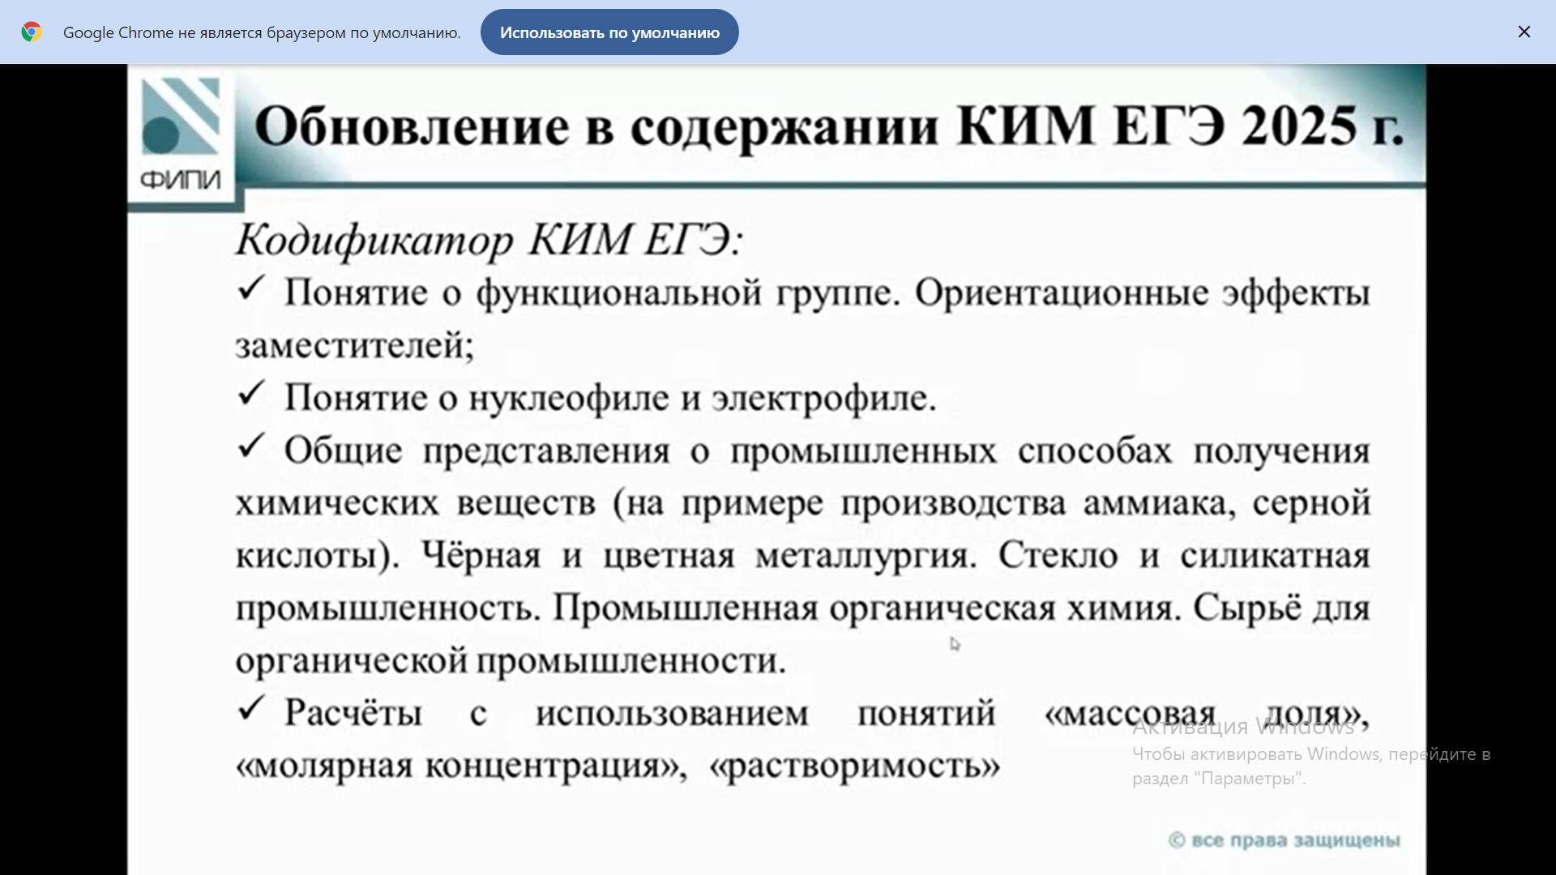

Slide 6
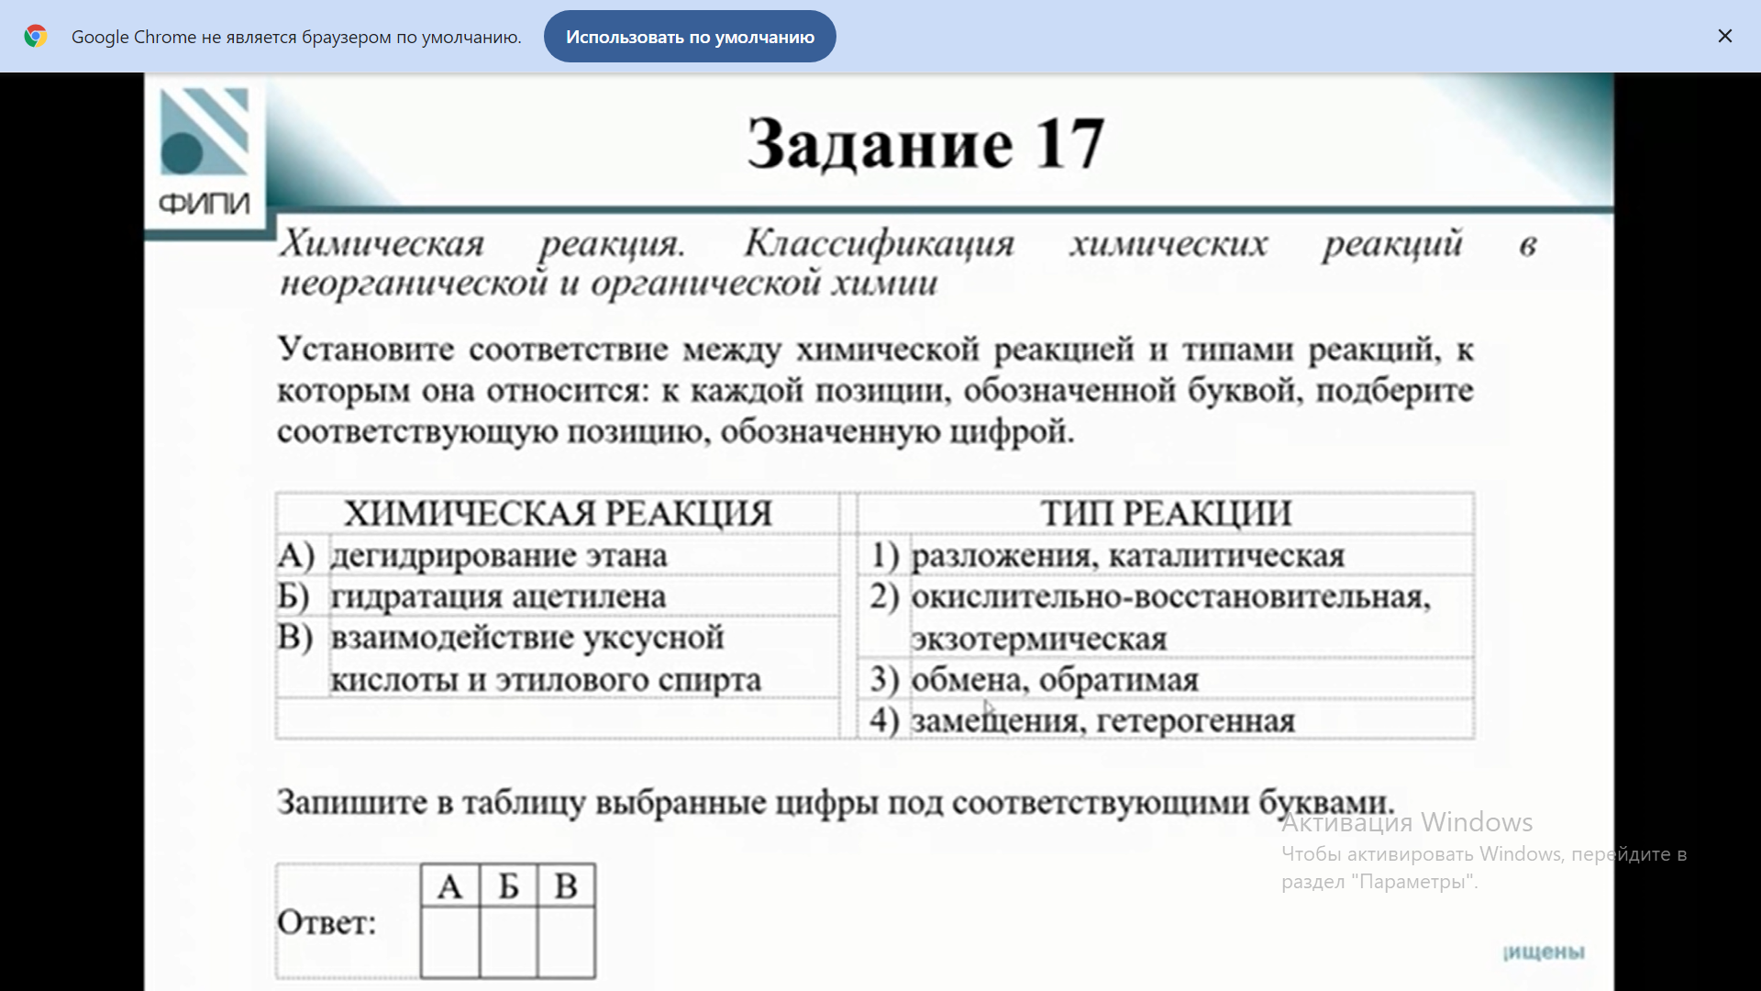

Slide 7
